Slide 1





TimeBook
Задача №2: Сервис прогнозирования увольнения на основе вовлеченности сотрудника

Slide 2

Структура документации
01
Гипотезы решения
05
Инструменты проекта
Гипотезы и допущения, лежащие в основе аналитического решения
Перечень и функционал используемого инструментария
02
Описание входных и выходных данных
06
Интерфейс решения
Параметры исходного датасета и принципы его генерации
Структура и содержание выходных данных
Элементы интерфейса и их функционал
03
Структура данных таблиц СУБД
07
Команда проекта
Структура таблиц, их взаимосвязь
Участники команды
04
Описание модулей, их основных функций
Структура модулей, их основные функции и инструментарий

Slide 3
Гипотезы решения
В силу отсутствия исходных данных, в процессе разработки решения был сформулирован ряд гипотез и допущений:
Сотрудник увольняется при определенном достижении нижнего порога уровня «удовлетворенности» условиями труда.
Уровень удовлетворенности имеет высокую степень корреляции с эффективностью работы.
Активность в деловой переписке сотрудника является показателем эффективности его работы.
Уровень удовлетворенности условиями труда начинает снижаться за какой-то период до принятия решения об увольнении.
В модели использовался период в 50 календарных дней.

Slide 4
Описание входных и выходных данных
Принципы, которыми руководствовалась команда при формировании датасета:
Датасет сформирован на период с 01.12.2022 по 22.11.2023;
Гранулярность исходного датасета – 1 день, значения всех признаков указываются суммарно за один рабочий день;
Период составляет 5 рабочих дней, в модели указывается период, с которого начинается контрольная выборка (заканчивается последней датой данных в БД);
Количество структурных подразделений – 5;
Начальное количество сотрудников в датасете – 1000;
Количество уволившихся сотрудников за указанный период – 250;
Эффективность работы уволившегося сотрудника и уровень его удовлетворенности условиями труда начинали снижаться в среднем за 50 дней до факта увольнения, это снижение отражается в динамике признаков;
Признаки эффективности и удовлетворенности рассчитывались случайным образом с заданными параметрами меры среднего, дисперсии, уровнем корреляции между собой.

Slide 5
Описание входных и выходных данных
Независимые признаки (входные данные), используемые в модели:
Id - уникальный идентификатор записи;
ФИО - полное имя сотрудника;
Date - дата получения данных;
Period - номер пятидневной рабочей недели с момента ведения наблюдений;
Количество входящих сообщений за период – не зависит от уровня удовлетворенности;
Количество исходящих сообщений за период – имеет положительную корреляцию с эффективностью (чем ниже эффективность, тем меньше отправленных сообщений);
Количество адресатов в исходящих сообщениях – зависит от количества отправленных сообщений и имеет положительную корреляцию с эффективностью;
Количество исходящих сообщений с адресами в скрытой копии - зависит от количества отправленных сообщений и имеет отрицательную корреляцию с удовлетворённостью;
Количество исходящих сообщений с адресатами в поле копия - зависит от количества отправленных сообщений;
Количество входящих сообщений, прочитанных после 4 часов - зависит от количества отправленных сообщений и имеет положительную корреляцию с эффективностью;
Количество дней между получением и прочтением входящих писем - зависит от количества отправленных сообщений и имеет положительную корреляцию с эффективностью;
Количество ответов на входящие сообщения - зависит от количества полученных сообщений и имеет положительную корреляцию с эффективностью;

Slide 6
Описание входных и выходных данных
Независимые признаки (входные данные), используемые в модели:
Количество символов в исходящих сообщениях - зависит от количества исходящих сообщений, имеет слабую положительную корреляцию с эффективностью;
Количество сообщений, отправленных вне рамок рабочего дня – зависит от количества исходящих сообщений и имеет положительную корреляцию с удовлетворенностью;
Соотношение количества исходящих сообщений к входящим – рассчитывается как отношение исходящих к отправленным;
Соотношение объема исходящих сообщений к входящим в байтах – рассчитывается как отношение исходящих к отправленным, имеет слабую положительную корреляцию с удовлетворенностью;
Количество входящих сообщений с вопросом без ответа – имеет положительную корреляцию с удовлетворенностью;
Месячный доход – изменяется от месяца к месяцу у каждого сотрудника, интерпретируется как доход (зарплата, надбавки, премии и др.), имеет положительную корреляцию с удовлетворенностью;
Целевая переменная для обучающей выборки:
Target - 1 – сотрудник уволился, 0 – сотрудник продолжает работать.
Целевая переменная(выходные данные):
Target – вероятность увольнения сотрудника за выбранный период.

Slide 7
Описание входных и выходных данных
Потенциально, для решения задачи в реальных условиях считаем целесообразным проверить гипотезы о том, что уровень удовлетворенности сотрудников также может иметь относительно высокую степень корреляции со следующими признаками:
Количество дней после отпуска
Количество дней до отпуска
Количество дней отпуска за истекшие 12 месяцев
Выполнение KPI
Показатели объема работ
Уровень укомплектованности штата подразделения
Результаты регулярных опросов сотрудников по степени вовлеченности, удовлетворенности

Slide 8
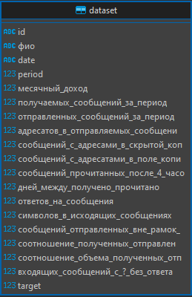
Структура данных таблиц СУБД
База данных lct – схема public
Таблица dataset основная структура, поступающая на вход пайплайна
Id: уникальный идентификатор записи;
фио: полное имя сотрудника;
date: дата получения данных
period: номер пятидневной рабочей недели с момента ведения наблюдений;
месячный доход: доход сотрудника в указанную дату;
полученных сообщений за период: количество сообщений, полученных за указанную дату;
отправленных сообщений за период: количество отправленных сообщений;
адресатов в отправляемых сообщениях: количество уникальных адресатов в отправленных сообщениях за указанную дату;
сообщений с адресами в скрытой копии: количество сообщений, в которых адресаты указаны в скрытой копии;
сообщений с адресатами в поле копии: количество сообщений с адресатами в поле копии;
сообщений прочитанных после 4 часов: количество сообщений, прочитанных более чем через 4 часа после получения;
дней между получено и прочитано: количество дней между получением и прочтением сообщения;
ответов на сообщения: количество ответов на отправленные сообщения;
символов в исходящих сообщениях: общее количество символов в отправленных сообщениях;
сообщений отправленных вне рамок: количество сообщений, отправленных вне установленных рамок рабочего времени;
соотношение полученных/отправленных: соотношение между количеством полученных и отправленных сообщений;
соотношение объема полученных/отправленных: соотношение между объемом полученных и отправленных сообщений;
входящих сообщений с ? без ответа: количество входящих сообщений с вопросительным знаком, на которые не было ответа;
target: целевая переменная, 1 – сотрудник уволился, 0 – сотрудник продолжает работать.

Slide 9
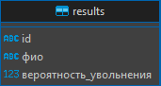
Структура данных таблиц СУБД
Таблица results формируется, как результат работы модели машинного обучения.
Содержит данные о сотруднике и результат прогнозирования вероятности увольнения за последний период.
Id: уникальный идентификатор записи;
фио: полное имя сотрудника;
вероятность_увольнения: спрогнозированная за выбранный период вероятность увольнения.

Slide 10
Описание модулей, их основных функций
Подключение к Базе Данных
Визуализация и Анализ Данных
Задание параметров подключения к базе данных PostgreSQL.
Использование библиотеки psycopg2 для установления соединения.
Выполнение SQL-запроса для извлечения данных о сотрудниках.
Вывод и исследование структуры данных БД.
Создание дашборда с вероятностью увольнения для каждого сотрудника за выбранный период.
Использование библиотек Plotly и Matplotlib для создания графиков.
1
2
3
4
Обработка и Подготовка Данных
Машинное Обучение и Прогнозирование
Преобразование дат в удобный формат и создание календарных признаков.
Преобразование данных и подготовка DataFrame с использованием библиотеки pandas.
Формирование обучающей и контрольной выборок для обучения модели машинного обучения.
Использование библиотеки CatBoostClassifier, работающей с задачами бинарной классификации, для обучения модели вероятности увольнения сотрудника.
Предусмотрена возможность работы с категориальными признаками, в том числе добавление новых фичей.
Установка порога для классификации сотрудников по вероятности увольнения.

Slide 11
Описание модулей, их основных функций
Вывод Результатов и Экспорт Данных
Завершение Работы и Закрытие Соединения
Визуализация результатов в виде интерактивных графиков и таблиц с цветовой кодировкой.
Возможность скачивания данных в формате CSV и Excel для последующего анализа.
Предоставление доступа к дашборду в Grafana для более детального изучения данных.
Закрытие соединения с базой данных PostgreSQL после завершения всех операций.
Завершение работы веб-приложения с использованием Streamlit.
Данное приложение является инструментом для анализа и прогнозирования, позволяющим принимать обоснованные управленческие решения.
5
6
7
Отправка Результатов и Рассылка
Организация отправки электронных писем с результатами анализа начальникам отделов.
Временная заглушка о успешной рассылке, пока не будут предоставлены реальные адреса электронной почты..

Slide 12
Инструменты проекта
Язык программирования
Машинное обучение:
Интерактивные графики и дашборды:
Python
CatBoostClassifier
Grafana (для визуализации внешних дашбордов)
Библиотеки для обработки данных:
Работа с электронной почтой:
Системные операции с файлами и директориями:
Pandas
NumPy
MIMEText, MIMEMultipart
Io, os
Генерация случайных данных:
Управление временными задержками:
Визуализация данных:
Matplotlib
Plotly
Random (управление случайным зерном)
time
Установка параметров для взаимодействия с базой данных:
Дополнительные инструменты для визуализации:
Веб-приложение:
Streamlit
IPython.display
Javascript
IPython.display
HTML, Javascript
Взаимодействие с базой данных:
Веб-документация:
Psycopg2
SQLAlchemy
Markdown

Slide 13
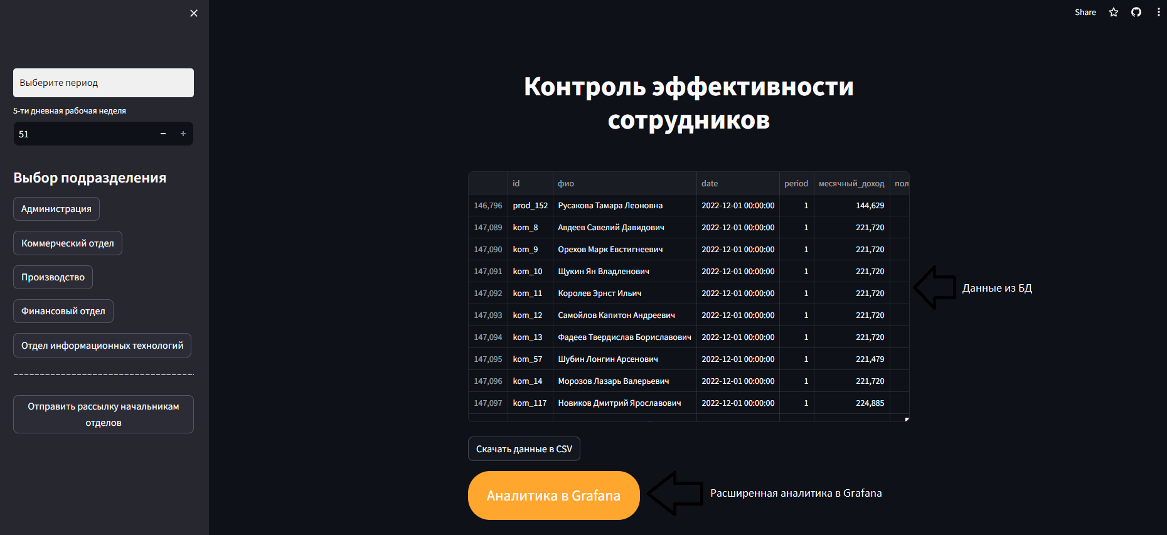
Интерфейс решения
Стартовая страница решения отображает исходные данные в формате таблицы (public.dataset)
Данные можно скачать в формате csv
Кнопка «Аналитика в Grafana» позволяет открыть визуализацию исходных данных.

Slide 14
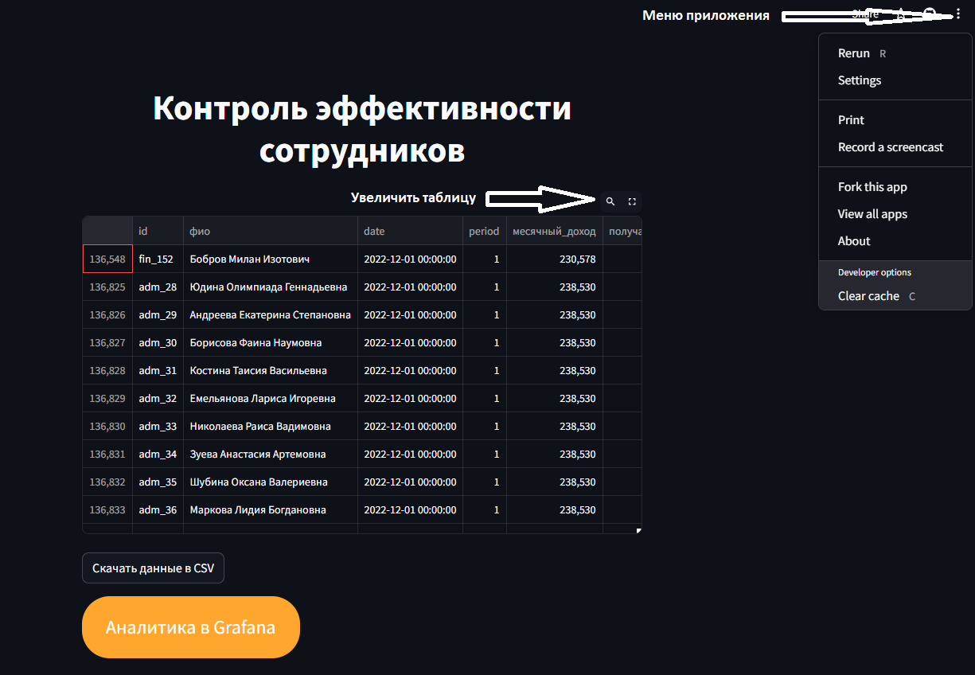
Интерфейс решения

Slide 15
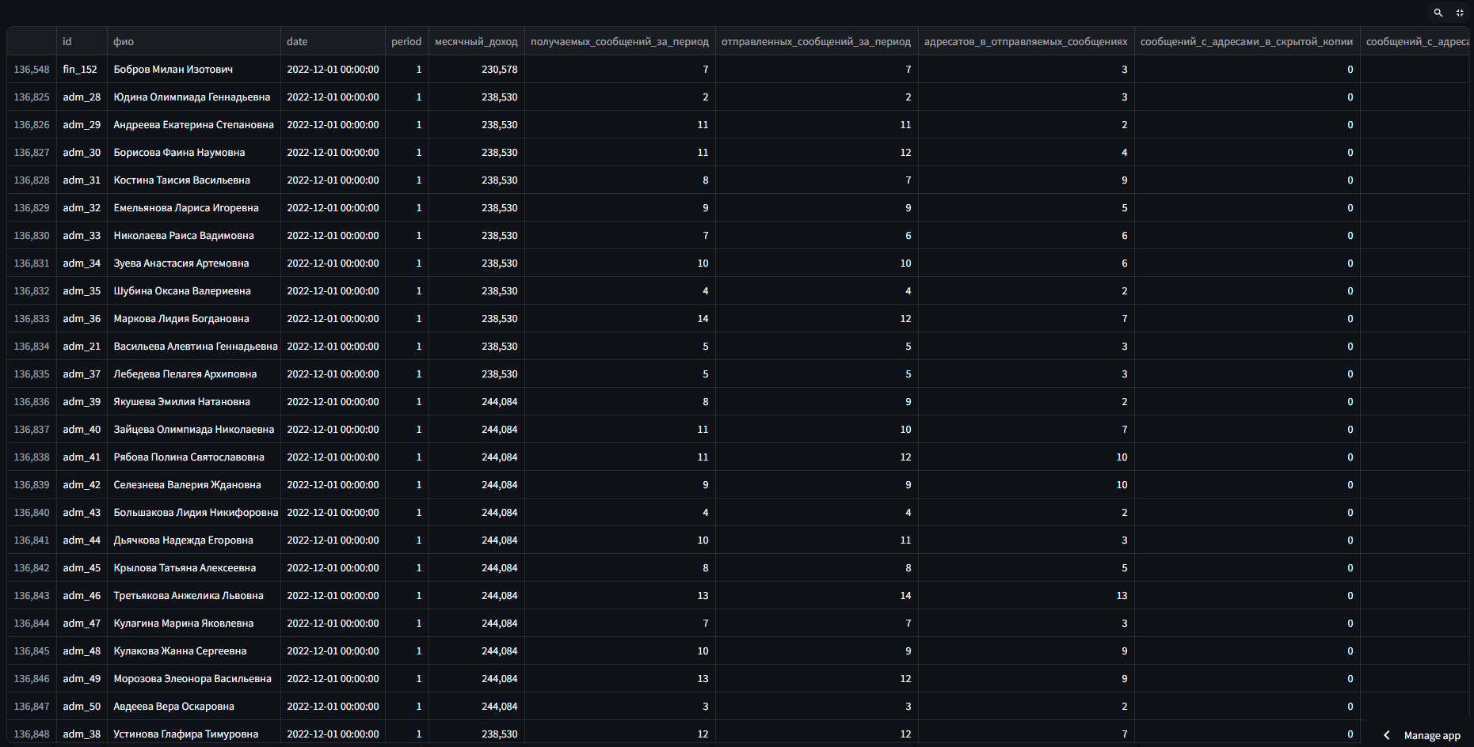
Интерфейс решения
Исходные данные в формате таблицы (public.dataset)

Slide 16
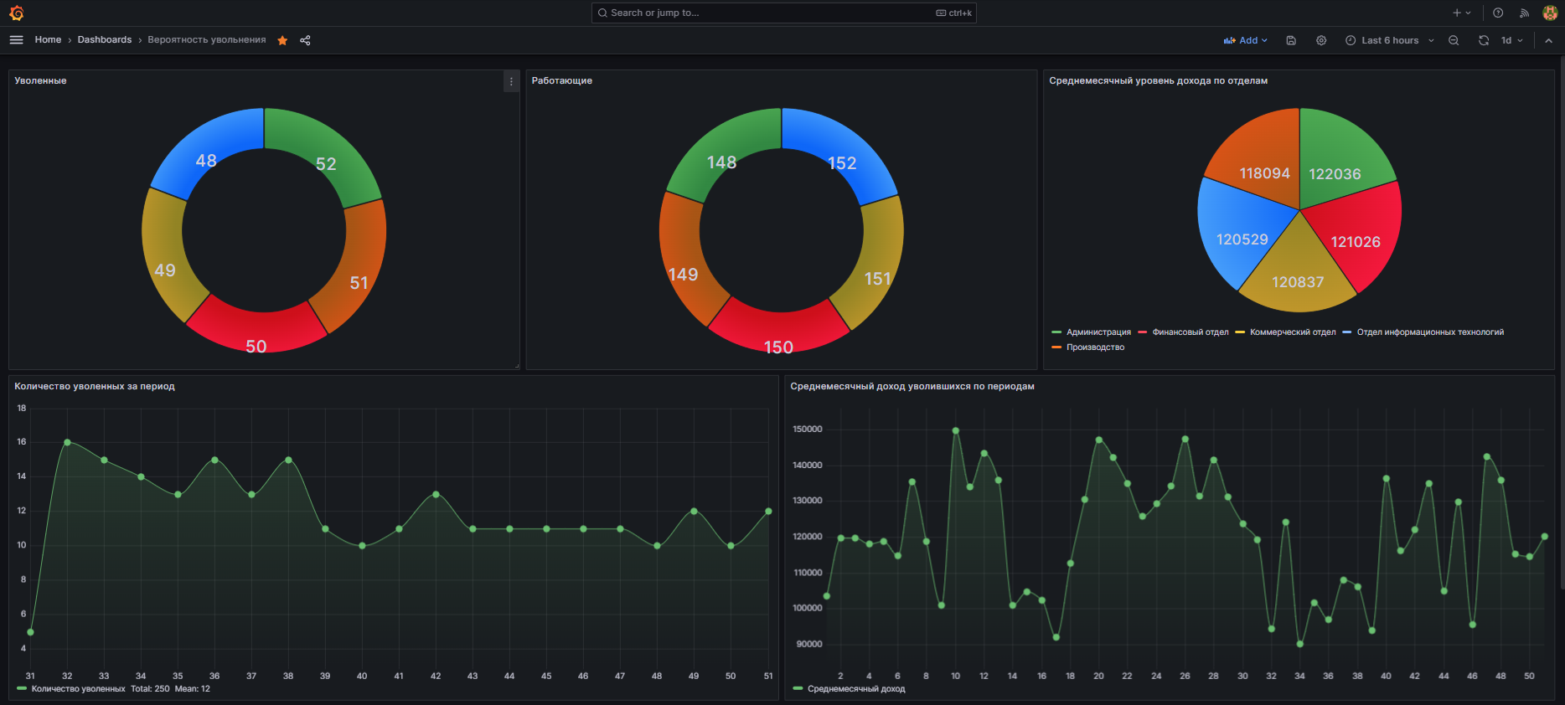
Интерфейс решения
Визуализация исходных данных средствами Grafana

Slide 17
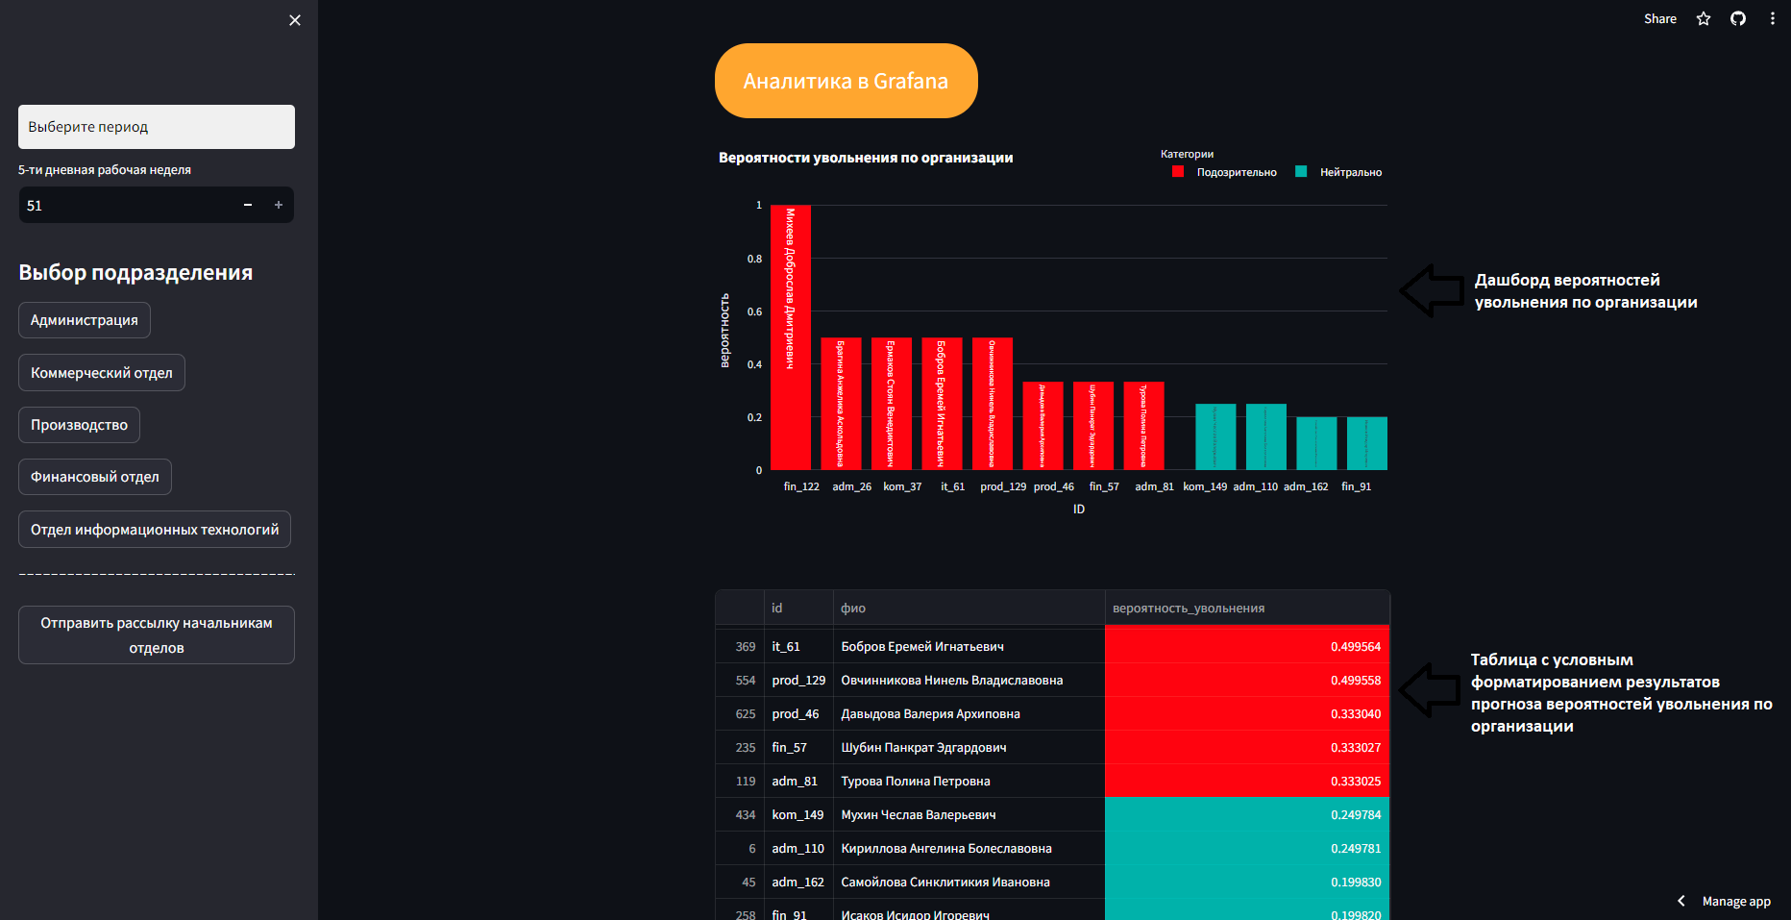
Интерфейс решения
Внизу стартовой страницы решения отображается результат: вероятность увольнения каждого сотрудника. Результат представляется в графическом и табличном виде.

Slide 18
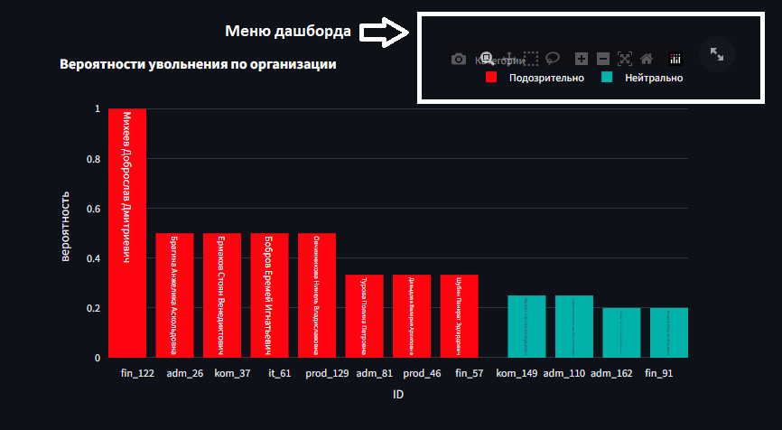
Интерфейс решения

Slide 19
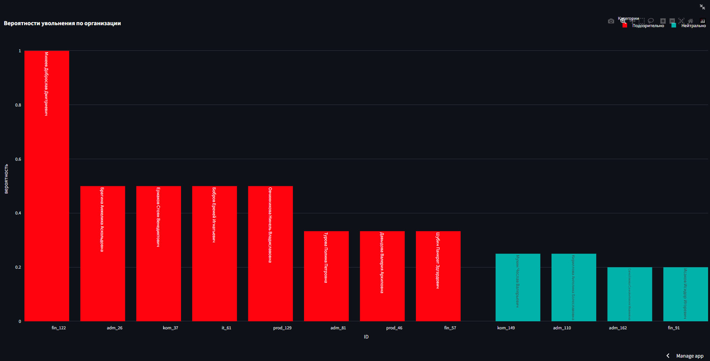
Интерфейс решения
Сотрудники ранжируются по степени уменьшения вероятности увольнения.
Цветовая дифференциация сотрудников отражает степень критичности вероятности увольнения.

Slide 20
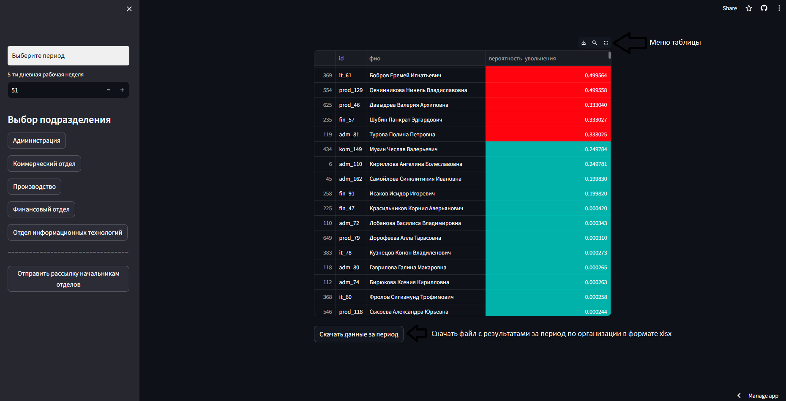
Интерфейс решения
Также есть возможность отразить результаты в формате таблицы и скачать ее в формате xlsx для дальнейшего анализа.

Slide 21
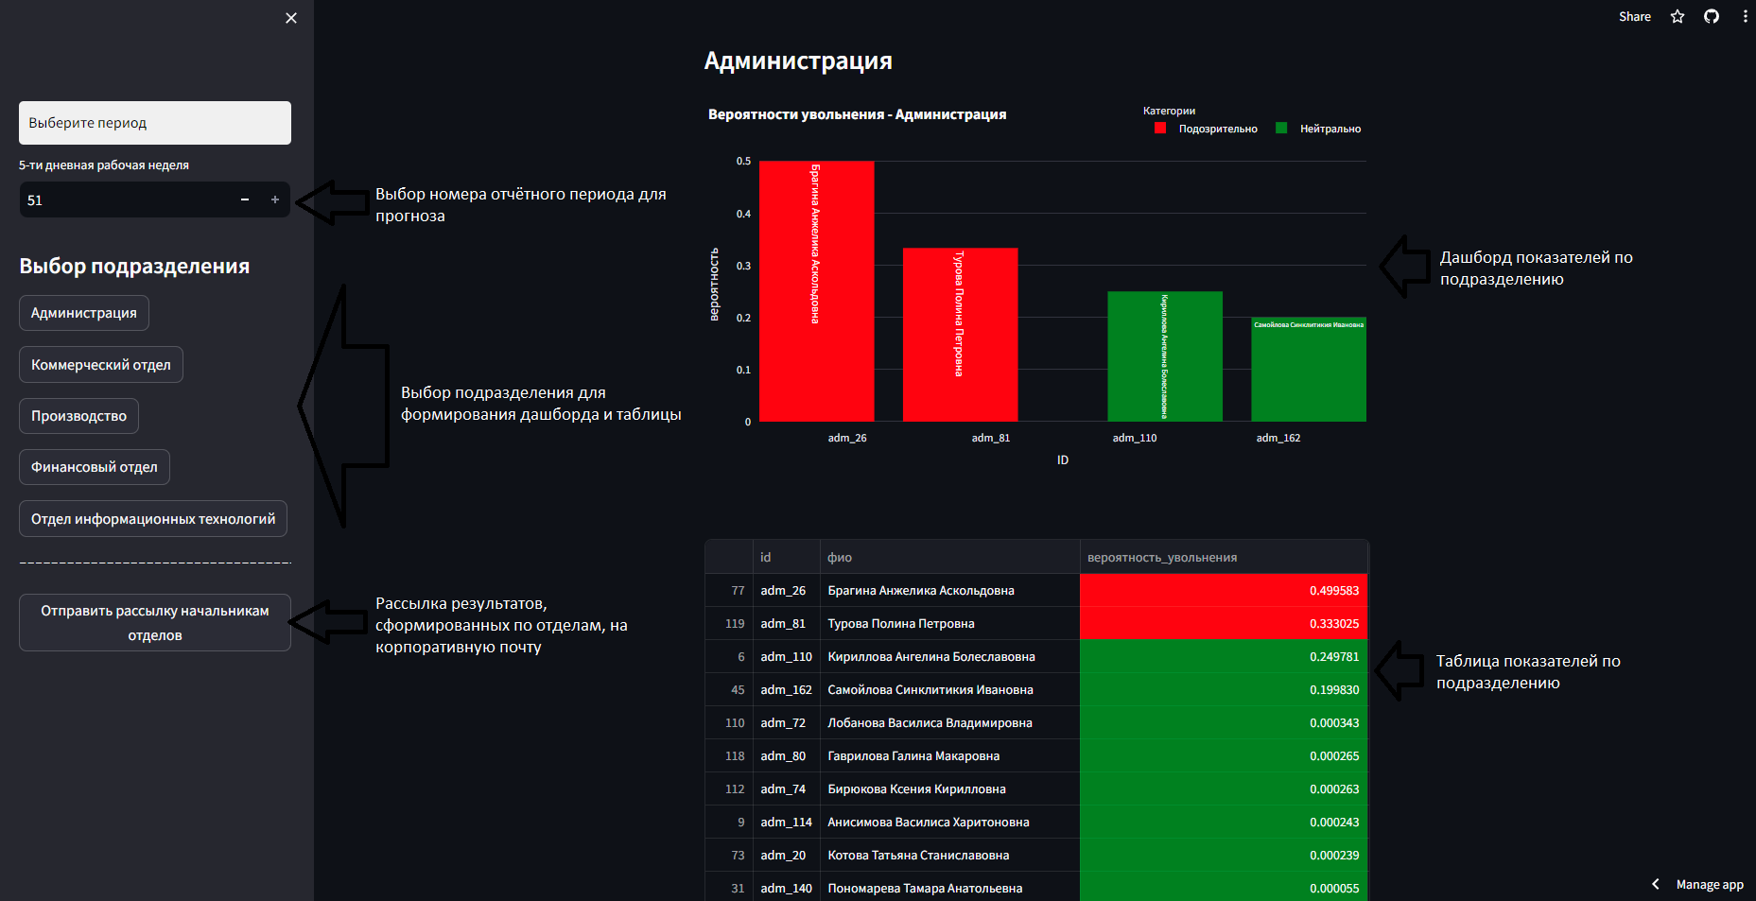
Интерфейс решения
В левой части экрана расположено меню, в котором можно настроить отчетный период, выбрать анализируемое подразделение и осуществить рассылку результат руководителям структурных подразделений

Slide 22
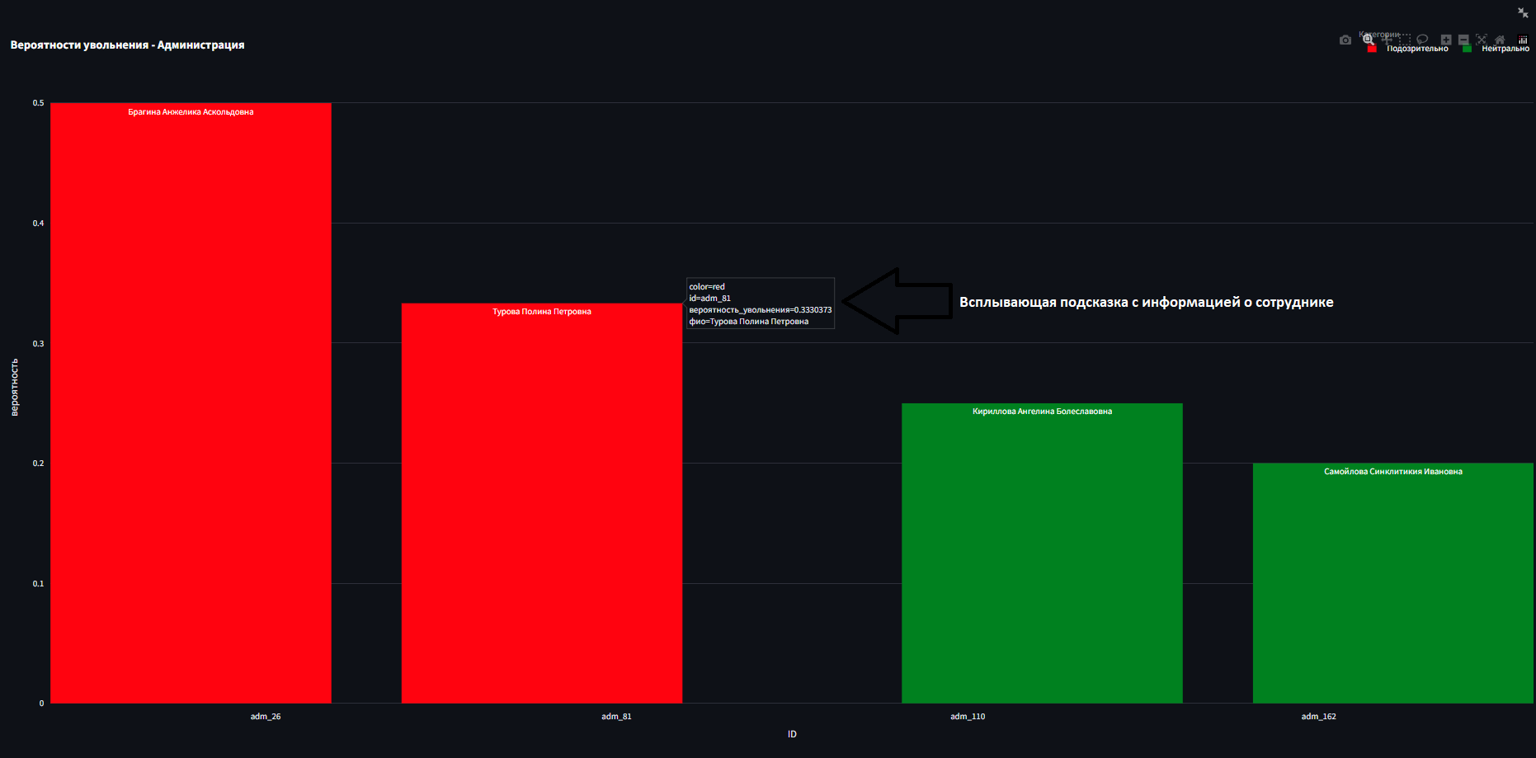
Интерфейс решения

Slide 23





Команда «Timebook»
Кирилл
Мальцев
Ольга
Севастьянова
Руслан
Ходырев
Екатерина
Раховская
Алексей
Куделькин
Капитан команды,
data scientist
@MaltsevKirilll
Бизнес аналитик
@south_sea_salt
Data engeener
@RKhodyrev
BI аналитик
@katyaR
Data scientist,
frontend&backend
@revelator_12

